Slide 1
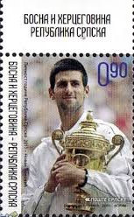
ПИСАЊЕ ПИСМА
СРПСКИ ЈЕЗИК 4. РАЗРЕД

Slide 2
ПУТ ПИСМА
Писац (пошиљалац) писма
Писмо
Пошта
Поштар
Поштанско сандуче
Прималац писма
СРПСКИ ЈЕЗИК 4. РАЗРЕД

Slide 3
ПИСМО је затворена поштанска пошиљка и облик писане комуникације између људи.
ВРСТЕ ПИСМА
ПРИВАТНО ПИСМО
пишемо познаницима,
пријатељима, родбини...
СЛУЖБЕНО ПИСМО
пишемо пословним сарадницима, различитим службама...
СРПСКИ ЈЕЗИК 4. РАЗРЕД

Slide 4
Шта садржи писмо?
Коверту, маркицу и папир за писање.
Поштанске маркице се користе као средство за плаћање поштанских услуга.
Поштанске маркице свједоче о разним догађајима, спортским успјесима, приказују природне љепоте и оно што нас окружује.
СРПСКИ ЈЕЗИК 4. РАЗРЕД

Slide 5
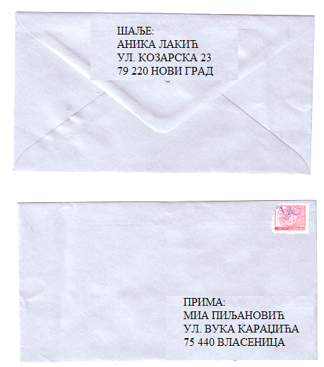
КОВЕРТА
На задњој страни се пише адреса пошиљаоца.
маркица
На предњој страни се пише адреса примаоца.
СРПСКИ ЈЕЗИК 4. РАЗРЕД

Slide 6
Требиње, 14.4.2020.
Драга Миа,
Нисмо се дуго видјеле, па...
Буди ми здрава и весела.
Твоја Аника
ОБРАЋАЊЕ
Датум и мјесто у горњем десном углу.
Садржај писма се пише у новом реду.
ПОЗДРАВ
ПОТПИС
СРПСКИ ЈЕЗИК 4. РАЗРЕД

Slide 7
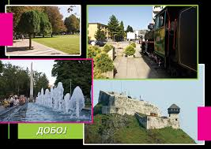
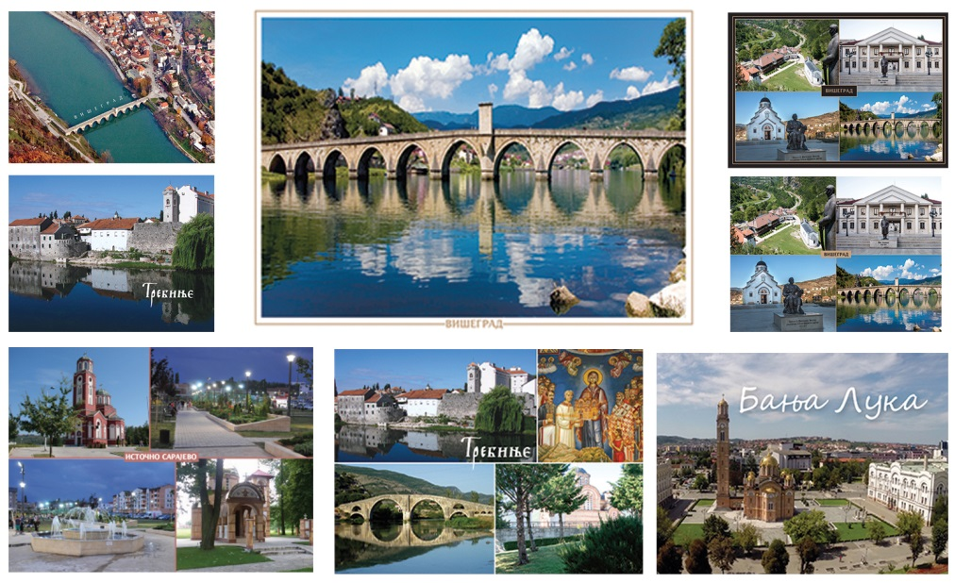
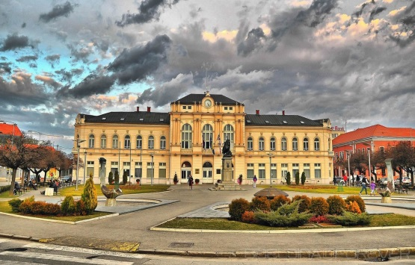
Кад одемо на путовање пуно поздрава пријатељима или рођацима шаљемо разгледницом.
Празници, рођендани, вјенчања и друге свечаности се честитају усмено или писмено. Честитке се шаљу рођацима, пријатељима и познаницима.
СРПСКИ ЈЕЗИК 4. РАЗРЕД

Slide 8
ЕЛЕКТРОНСКА ПОШТА
То је бржи облик писане комуникације него слање писма.
Електронска пошиљка треба да буде написана по истим правилима као и обично писмо.
СРПСКИ ЈЕЗИК 4. РАЗРЕД

Slide 9
ЗАДАТАК ЗА САМОСТАЛАН РАД
Напиши једно писмо. Одабери коме ћеш писати, а ако знаш пошаљи га неким обликом електронске поште.
СРПСКИ ЈЕЗИК 4. РАЗРЕД

